Slide 1
ФГОС ООО и ФГОС СОО: часть учебного плана, формируемая участниками образовательных отношений

Slide 2
Основная школа: внеурочные модули
Основная цель содержания внеурочных модулей
Содержание занятий внеурочных модулей
Выбор модулей
организация личностно значимой деятельности обучающихся: исследовательской, проектной, социальной.
формируется и осуществляется посредством форм организации, отличных от урочной системы обучения.
На каждую четверть обучающиеся и их родители (законные представители) выбирают внеурочные модули из предлагаемого перечня.
5 класс – по 2 модуля из 20 возможных вариантов
Выбор на платформе Moodle.
занятия проводятся в смешанных группах на уровне параллели классов.
часть внеурочных модулей выполняет также пропедевтическую роль (модули по химии, физике и т.д.).
продолжительность каждого модуля 7 – 10 часов.

Slide 3
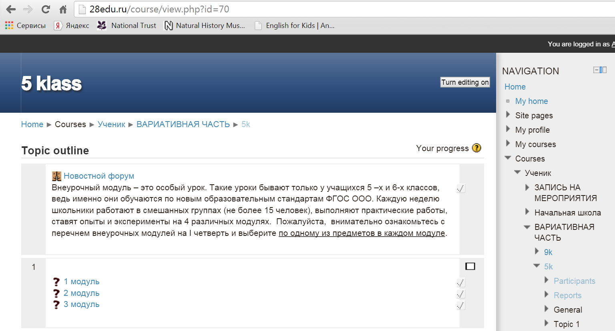

Slide 4
Перечень модулей на I четверть
Продолжительность – 1 четверть
Моя страна – моя Россия (обществознание) Лысова В.И. | Лаборатория удивительных превращений (практические работы, опыты, химия) Зайцева Е.П. | Графическая лаборатория (искусство и информационные технологии) Шмелев Ю.Д.
Сладкая орфография (изучение орфографии в игровой форме) Богословская Н.В. | Лаборатория волшебных экспериментов (физика) Краснослободцева Л.В. | Робототехника (на базе конструкторов ЛЕГО) Соловьев А.В.
В мире слов (логическое мышление, обогащение словарного запаса) Колевинская Н.Ф | Увлекательная физика Соловьев А.В. | Сам себе психолог Баранникова В.И.
Застывшие письмена (русский язык, история) Павловская В.М. | Удивительные приключения в стране Экономики (экономика, математика, логика) Тягонюк Г.А. | Все цвета, кроме черного (адаптация в обществе, профилактика вредных привычек, психология) Сорокина О.А.
Фанфикшн (литература) Зайцева В.А. | Ненаглядная геометрия (пространственное мышление) Холодок А.П. | Творческая мастерская «МукаСолька» Тимошенко Е.Д.
Математика на английском языке Шишкина Ю.А. | Занимательная арифметика (математика) Ермолова И.А. | Экологический туризм Богатырева Ю.А.
Естественные науки на английском языке Лягаева Н.Н. | Зелёная школа (практические работы, экология) Цветкова О.Г. | Город мастеров (гончарная мастерская) Шеховцов А.В.
Все уроки на немецком Маркевич М.В.(для изучающих немецкий) | Здоровый образ жизни Рымбалович А.С. | Пластилиновая мультипликация Тимошенко Е.А.
Путешествие по Калининграду (география) Рекуть А.С. |  | Древнерусское зодчество Власов В.И.

Slide 6
Модули
Итоговый продукт
эссе, реферат, обзорные материалы, отчёты
Художественная творческая работа (в области литературы, музыки, искусства)
Материальный объект:
макет или иное конструкторское изделие
Отчётные материалы по социальному, исследовательскому проекту (тексты, мультимедийные презентации)

Slide 7
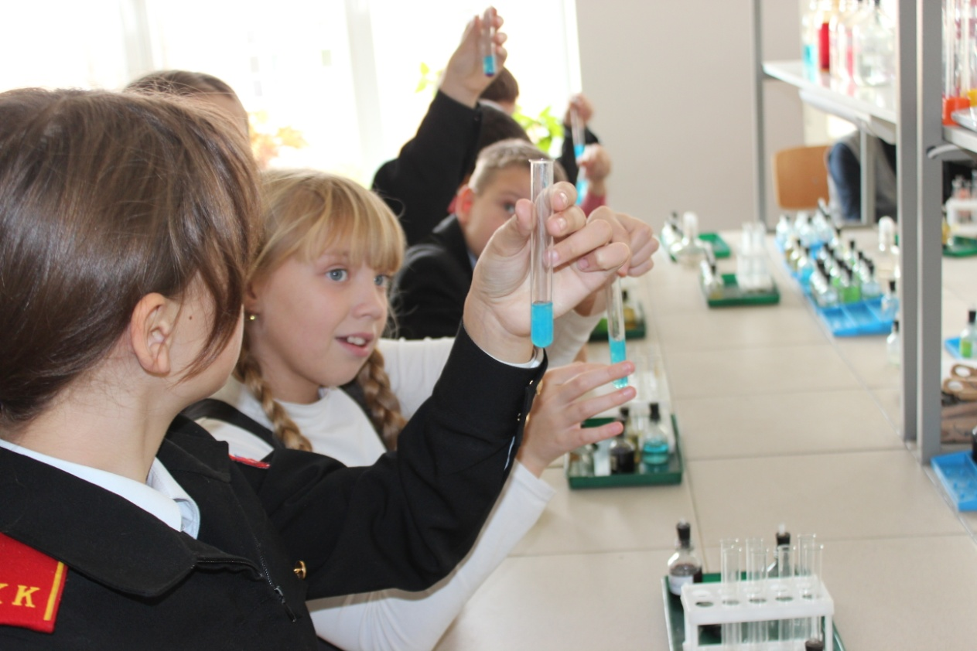
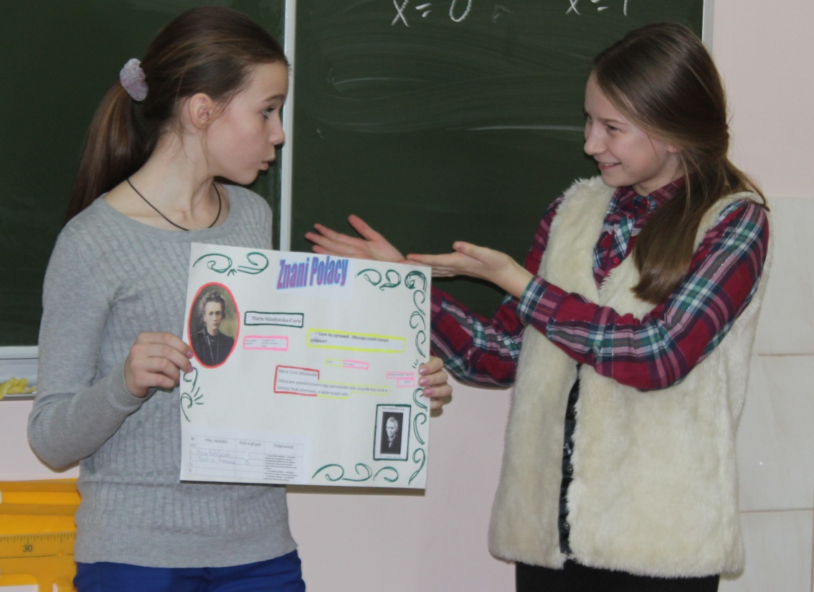
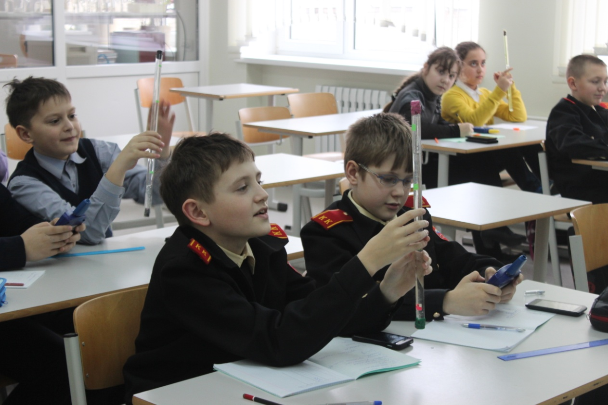
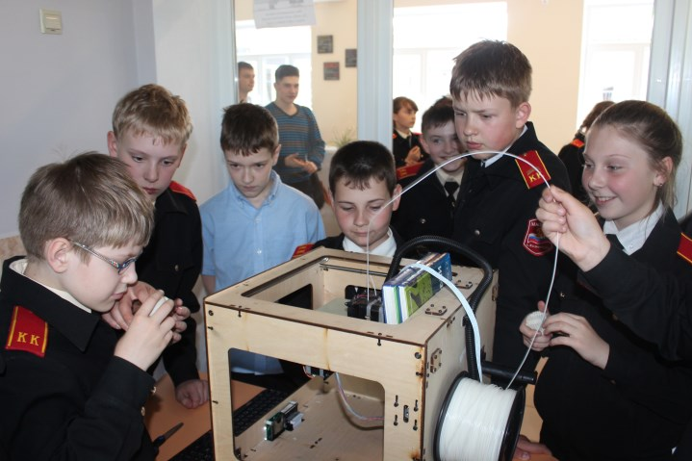
За границей без проблем: польский
Лаборатория удивительных превращений
Лаборатория волшебных экспериментов
3д-мир

Slide 8
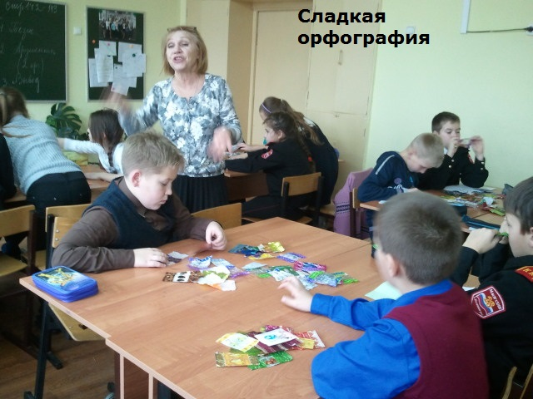
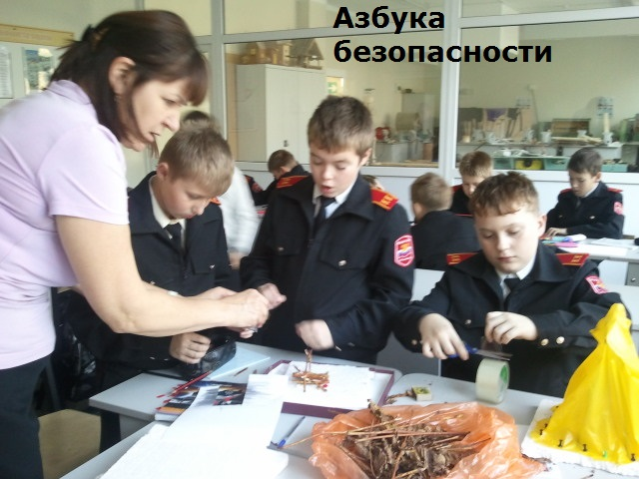

Slide 9
Публичная презентация продуктов
Стендовые выставки
Ярмарка проектов

Slide 10
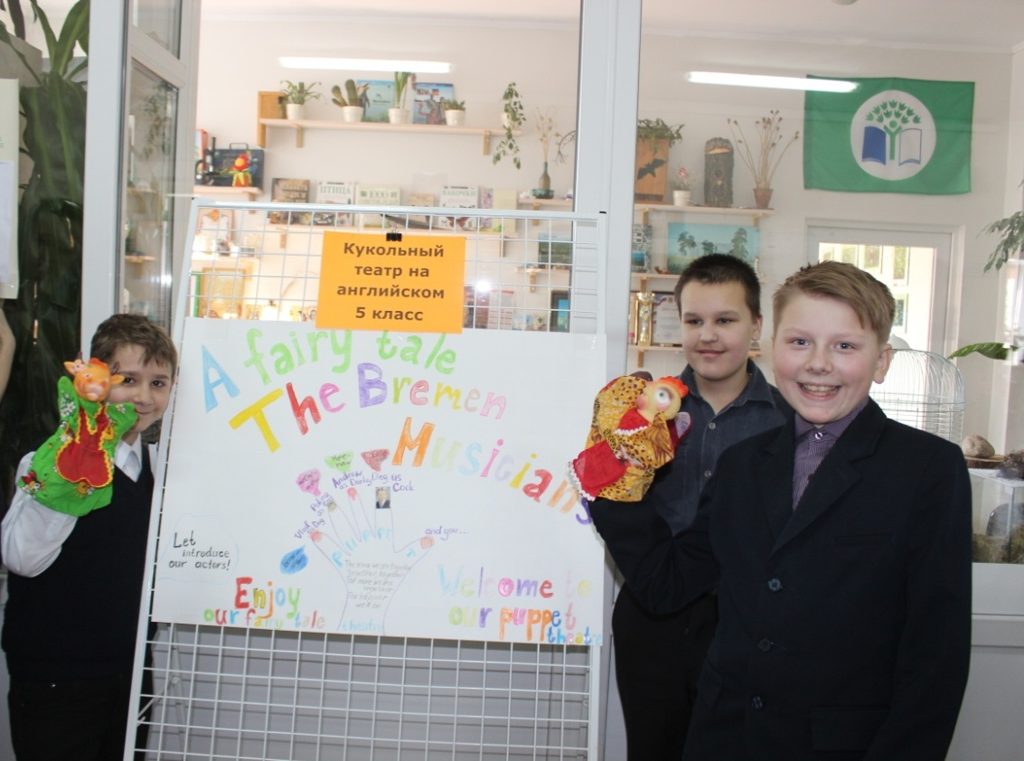
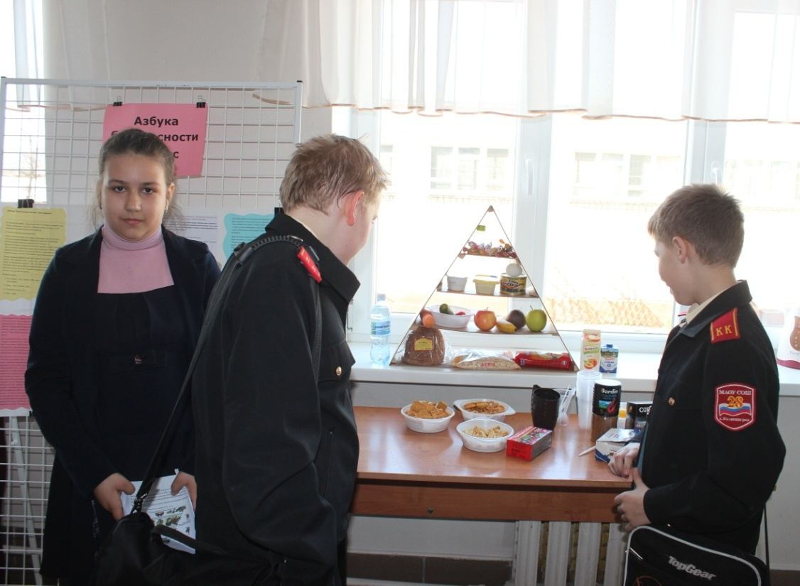
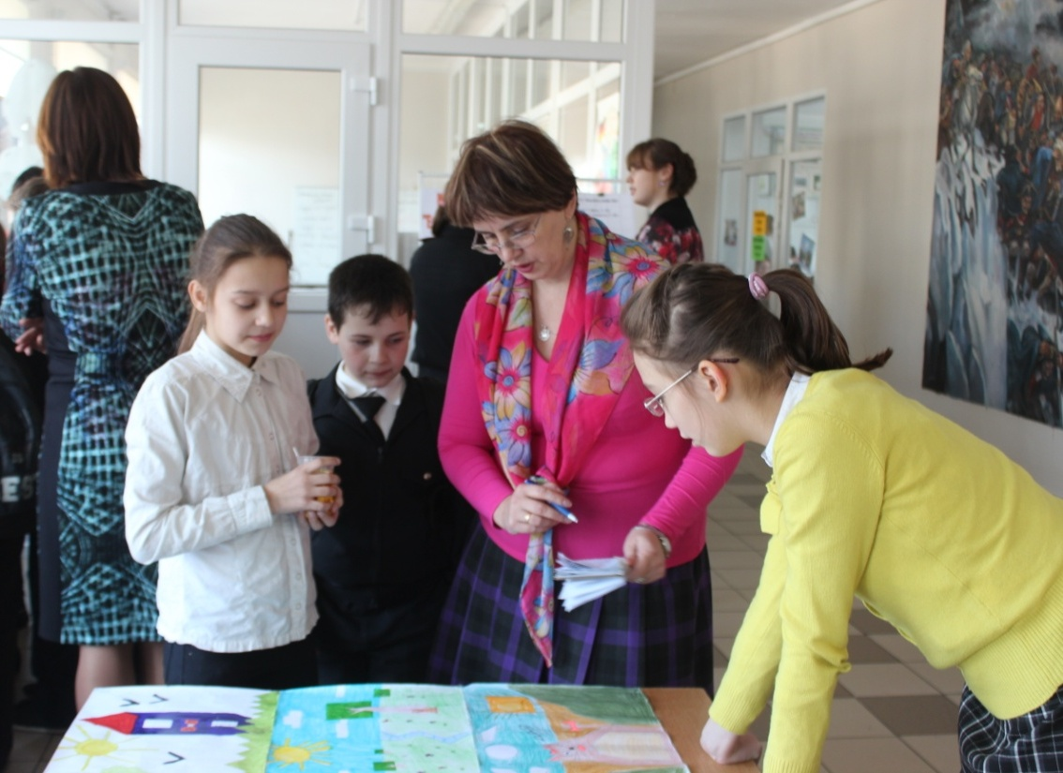
Стендовая выставка итоговых продуктов по итогам четверти

Slide 11
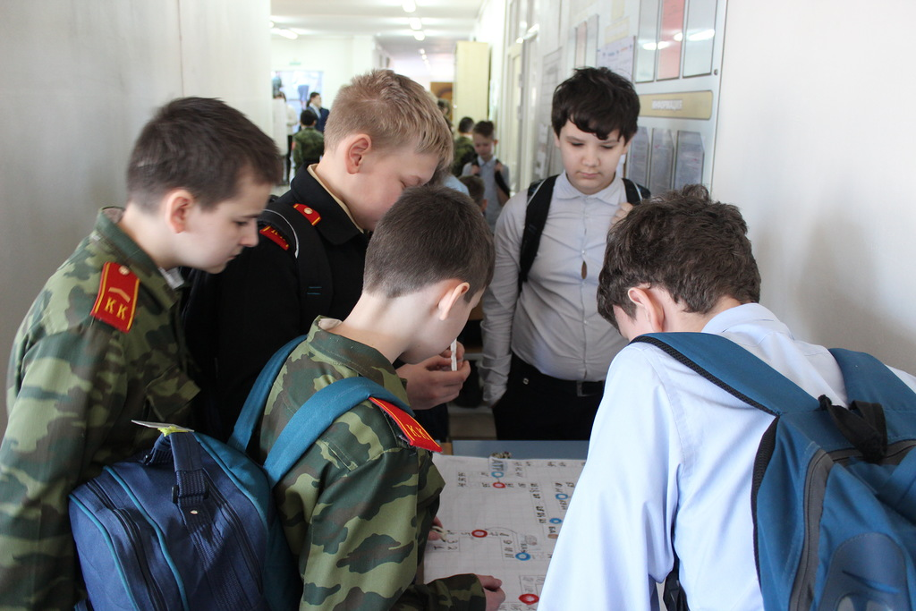
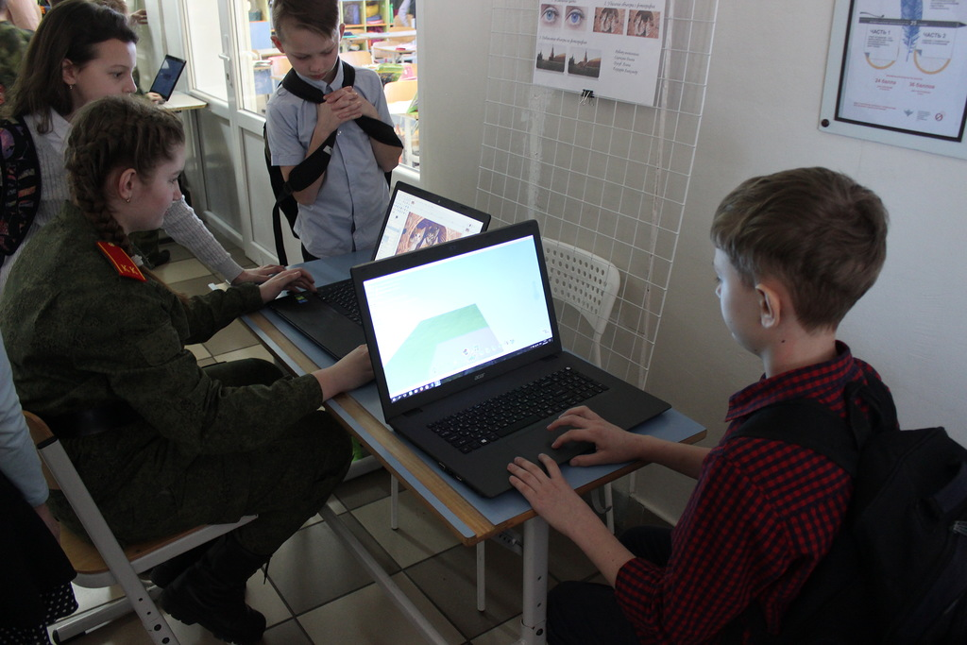
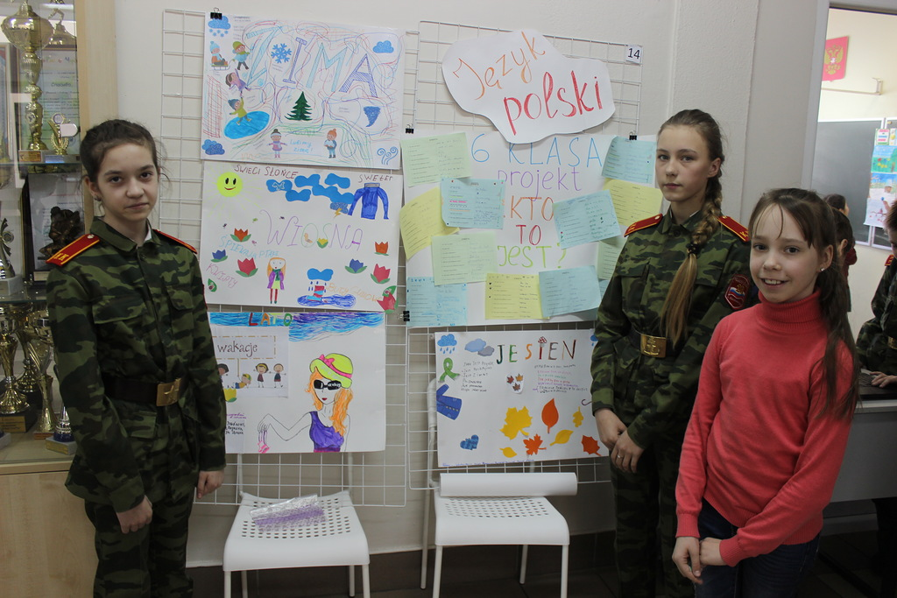
Ежегодное образовательное событие - ярмарка итоговых продуктов модулей и курсов по выбору вариативной части учебного плана 5-8-х классов.

Slide 12
Ярмарка модулей и курсов по выбору
Участники Ярмарки узнали об особенностях изготовления ветрогенератора из бросового материала, создания Gif-картинок и поделок из муки и слои, подготовке к экзаменам по иностранному языку на получение международного сертификата, музейном деле и сохранении наследия, изучении качества питьевой воды и письменности от начала времен до наших дней, создании комиксов и многими другими интереснейшими проектами.

Slide 13
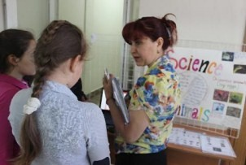
Работа итоговой Ярмарки проходит в формате трех сессий. Каждый доклад был посвящен одному из итоговых продуктов модуля или курса по выбору.
На Ярмарке каждый проект оценивали эксперты - педагоги школы, которые определили лучшие работы Ярмарки, авторы которых награждены дипломами на линейке.

Slide 14
Преобладающие формы индивидуализации | 5-6 классы | 7-8 классы | 9 класс | 10-11 классы
Модули
Образовательные события (образовательные игры, каникулярные школы, презентация продуктов деятельности)
Курсы по выбору
Профессиональные пробы
Базовый и углубленный уровни изучения

Slide 15
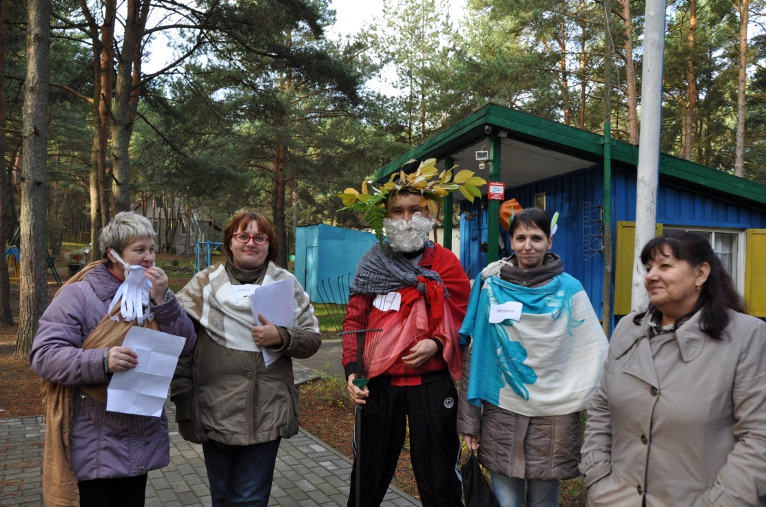
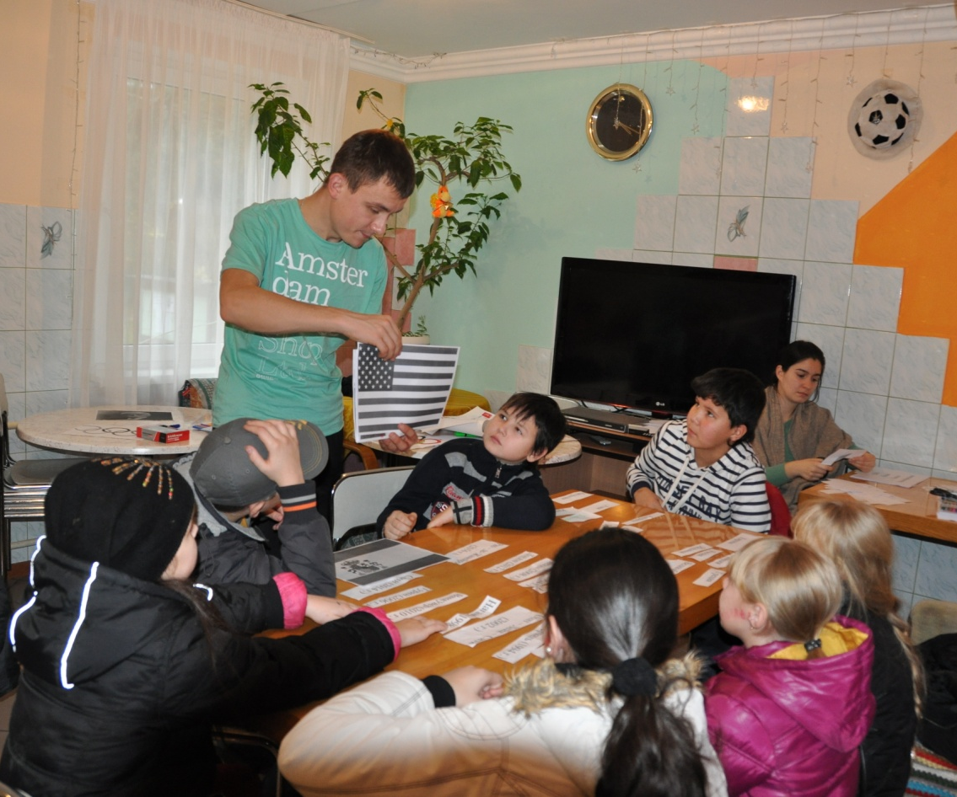
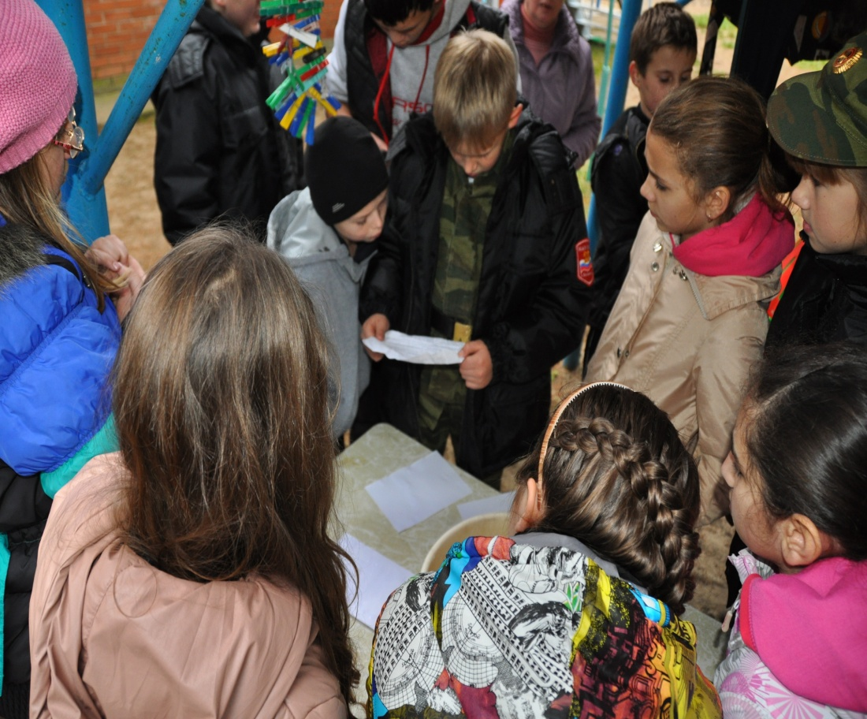
Каникулярная школа
«Олимпионики»

Slide 16
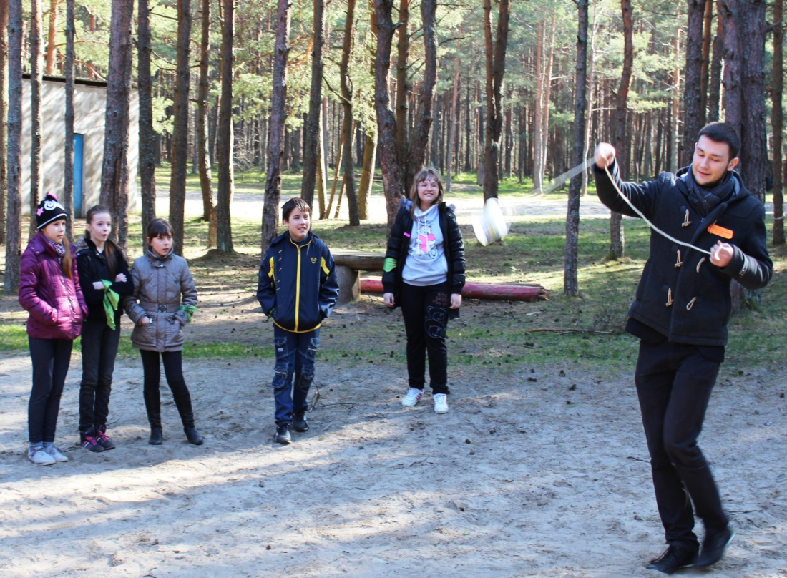
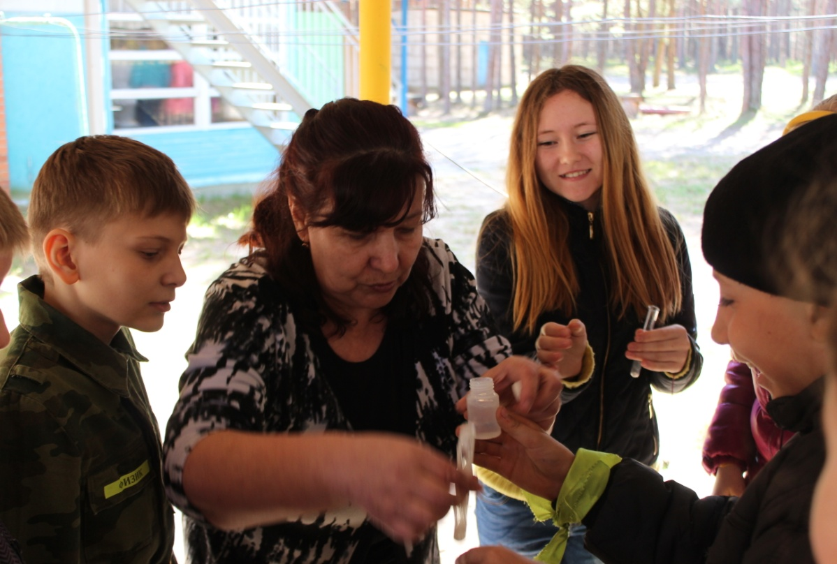
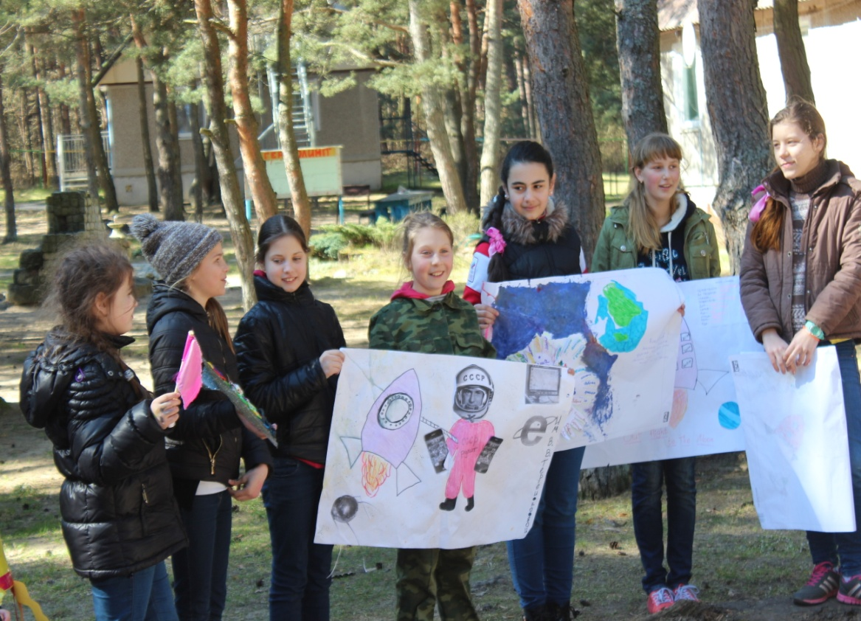
Каникулярная школа
«Большое космическое путешествие»

Slide 17
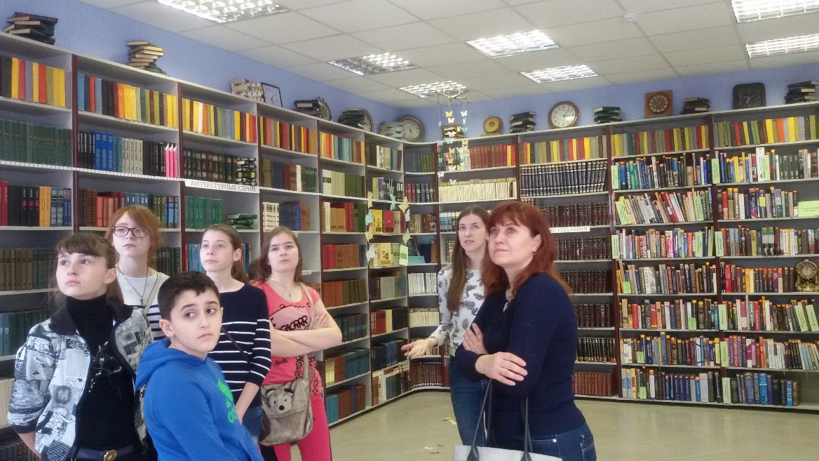
Каникулярная школа
«Путешествие по литературному Калининграду»

Slide 18
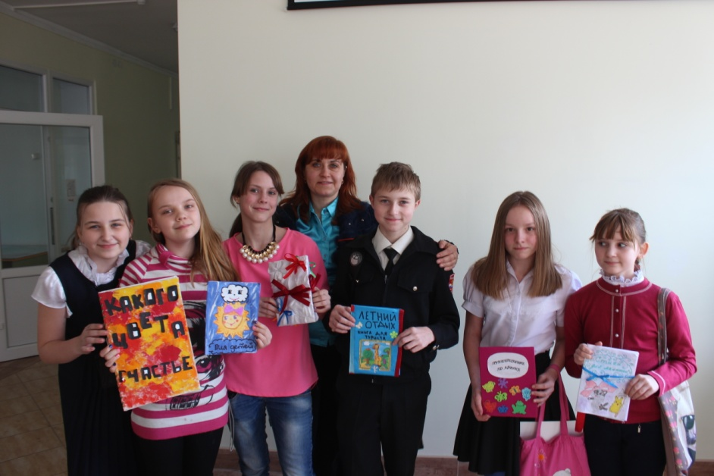
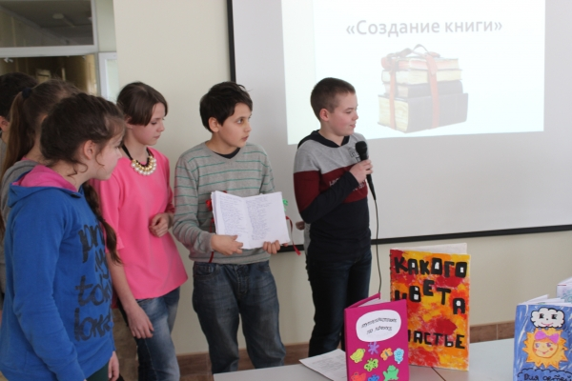
Каникулярная школа «Создание книги» март 2015

Slide 19
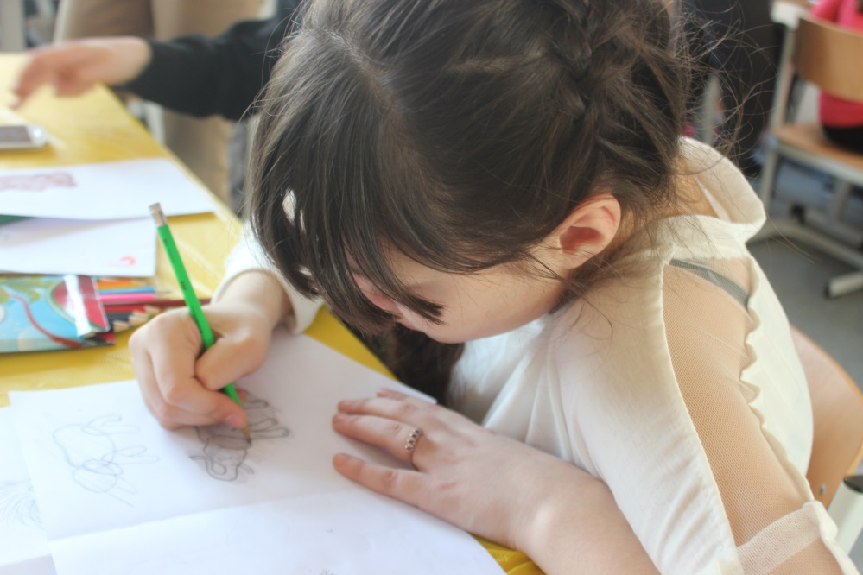
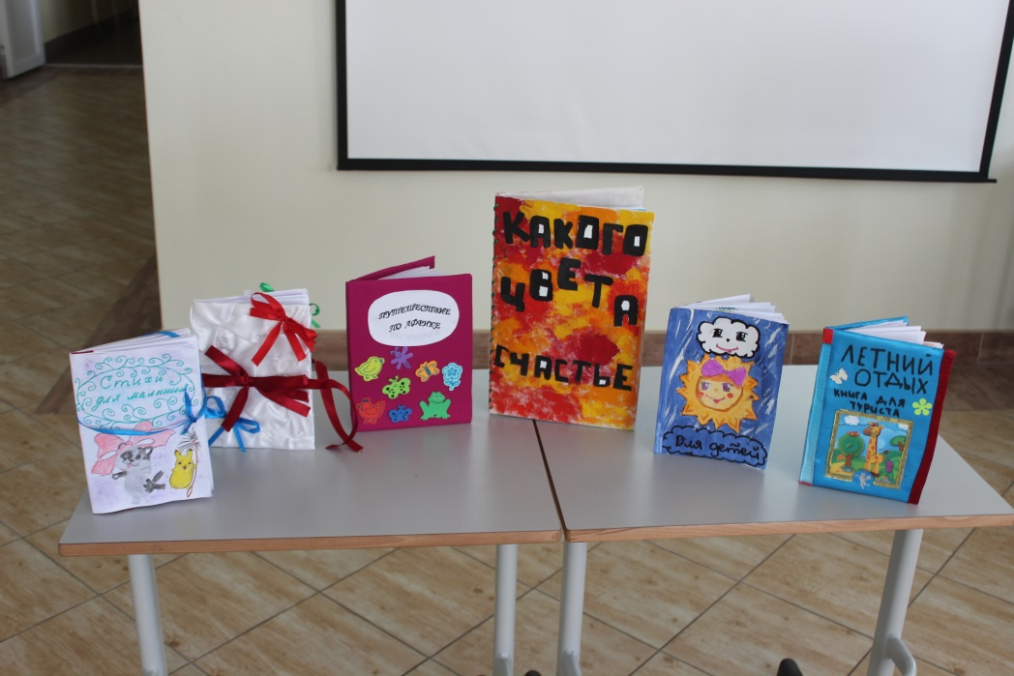
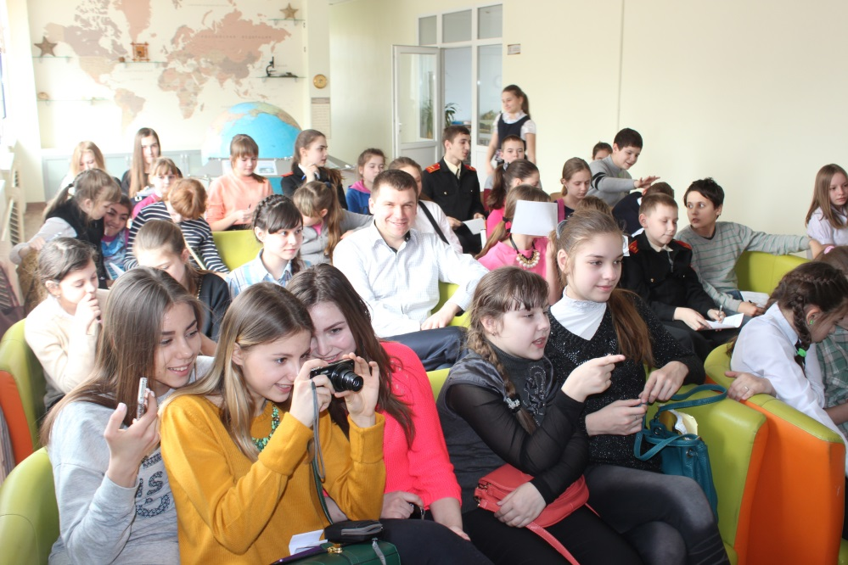
Каникулярная школа «Создание книги» март 2015

Slide 20
Учебный план по ФГОС СОО
Учебный план профиля обучения и (или) индивидуальный учебный план должны содержать 11 (12) учебных предметов и предусматривать изучение не менее одного учебного предмета из каждой предметной области, определенной настоящим Стандартом, в том числе общими для включения во все учебные планы являются учебные предметы "Русский язык", "Литература", "Иностранный язык", "Математика", "История" (или "Россия в мире"), "Физическая культура", "Основы безопасности жизнедеятельности", "Астрономия".
При этом учебный план профиля обучения (кроме универсального) должен содержать не менее 3(4) учебных предметов на углубленном уровне изучения из соответствующей профилю обучения предметной области и (или) смежной с ней предметной области.
В учебном плане должно быть предусмотрено выполнение обучающимися индивидуального(ых) проекта(ов).
Система ГАРАНТ: http://base.garant.ru/70188902/#ixzz50MjAiGnl

Slide 21
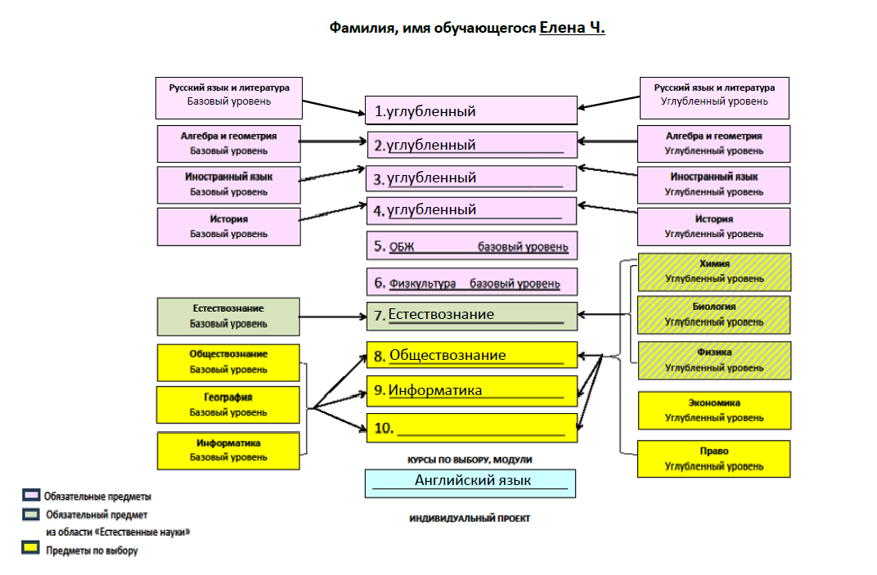
Выбор предметов для формирования индивидуального учебного плана

Slide 22
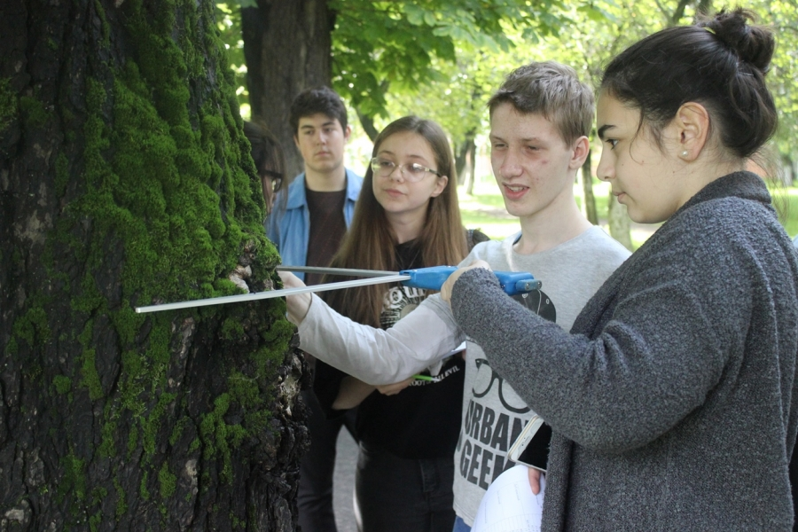
Курс «Погружение»
Экскурсии с фокусом на разнообразие профессий, встречи с экспертами, мастер-классы, тьюторское, психологическое сопровождение
Сетевое взаимодействие с партнёрскими школами
Примеры 2017 года: Музей Мирового океана, «Автотор», аэропорт, финансово-экономическая компания, судостроительный завод «Янтарь», SEO-оптимизация, психолог реабилитационного центра «Орехово» + вузы и Центр занятости

Slide 23
Индивидуальный итоговый проект (10 – 11 класс)
Индивидуальный итоговый проект – учебный проект, выполняемый обучающимся в рамках одного или нескольких учебных предметов с целью продемонстрировать свои достижения в самостоятельном освоении содержания и методов избранных областей знаний и/или видов деятельности и способность проектировать и осуществлять целесообразную и результативную деятельность (учебно-познавательную, конструкторскую, социальную, художественно-творческую, иную).
Индивидуальный итоговый проект выполняется обучающимся самостоятельно под руководством учителя (тьютора) по выбранной теме в рамках одного или нескольких изучаемых учебных предметов, курсов в любой избранной области деятельности.
34 и 35 часов в учебном плане

Slide 24
Индивидуальные итоговые проекты
информационный (поисковый), исследовательский, творческий, социальный, прикладной (практико-ориентированный), игровой (ролевой), инновационный (предполагающий организационно-экономический механизм внедрения)
монопредметный, метапредметный, относящийся к области знаний (нескольким областям), относящийся к области деятельности и пр.
состав материалов:
1) текст исследовательской работы / программы и описания проекта;
2) мультимедийная презентация или плакат, визуализирующие текст исследовательской /проектной работы;
3) (для проектной работы) продукт проектной деятельности (макет, сценарий, буклет, выпуск газеты, видеофильм и т.п.).

Slide 25
Основные критерии оценки
- способность к самостоятельному приобретению знаний и решению проблем;
- сформированность предметных знаний и способов действий;
- сформированность регулятивных действий;
- сформированность коммуникативных действий.

Slide 26
2017
2018
Образ Сергея Есенина в русской литературе
Анализ состава пластиковых ТБО в кабинете биологии школы № 28 г. Калининграда
Положение и роль женщин в истории России (с древних времён до начала XIX века)
Музыка и здоровье
Калининградский трамвай
Особенности авторской пунктуации М.Ю. Лермонтова
Помощь бездомным животным – питомцам приюта «Тимвилль»
Музыкальное развитие дошкольников
“Использование QR-кодов в навигации по школе”
Самоопределение обучающихся старшей школы № 28
Сходства и отличия русских и немецких сказок (на примере сказки А.С. Пушкина «Сказка о мёртвой царевне и семи богатырях» и бр. Гримм «Белоснежка»)
Модернизация школьной велопарковки
Употребление в речи слова «милый» и производного от него новообразования «милота» (на примере учащихся МАОУ СОШ № 28)
Влияние классного коллектива на адаптацию вновь прибывших в МАОУ СОШ № 28 13-15-летних подростков
Видеоурок по изучению польского языка
Влияние музыки на артериальное давление человека
Путешествие во времени: Кёнигсберг – Калининград (сквозь призму поэзии)
Осведомлённость обучающихся 10-11 классов и учителей МАОУ СОШ № 28 о генной инженерии на примере ГМО

Slide 27
Профпробы
Проект «Создание региональной модели организации профессионального обучения школьников в условиях взаимодействия организаций общего и профессионального образования»
Участники – почти 30 школ и несколько СПО
7-8 класс: 8 х 4 = 32 часа

Slide 28
Профессиональные пробы 2018/2019 уч.г.
ГАУ КО ПОО «Колледж сервиса и туризма»
7-8 класс, формат «погружения»
четыре профессии в течение года
Повар
Экскурсовод
Делопроизводитель
Швея
Младший медицинский сотрудник
Официант/бармен
Пожарная безопасность
Парикмахер
Маникюр

Slide 29
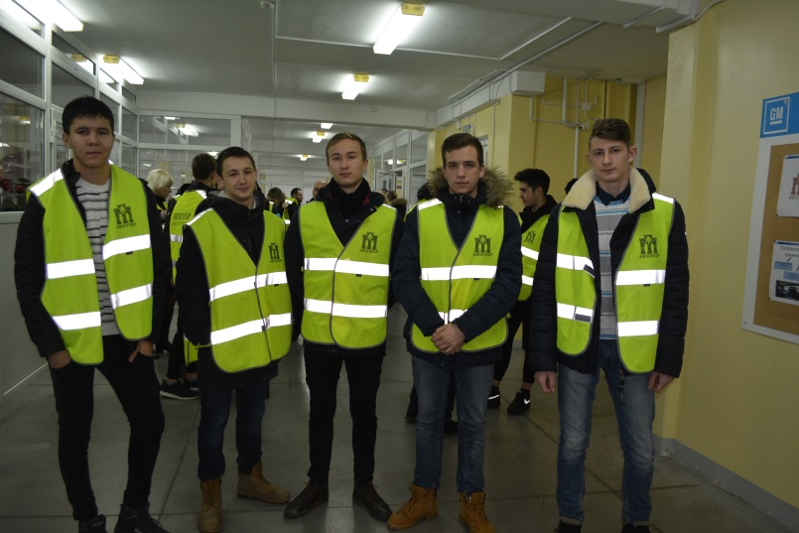
Колледж-класс (первый опыт)
Колледж мехатроники
и пищевой индустрии,
специальность «Автоматические системы управления»
Участвуют «Школа Будущего», школа №28 г. Калининграда, Храбровская школа, школа №6 г.Балтийска
Обучающиеся – школьники 10 класса
Обучение строится с учетом перезачета образовательных результатов, полученных на базе школы в период освоения обучающимися программы 10-11 класса

Slide 30
Колледж-класс (2018/2019)
Колледж сервиса и туризма,
специальность «Младший медицинский сотрудник по уходу за больным»
Обучающиеся – школьники 10 класса
Обучение строится в формате еженедельных занятий на территории колледжа в рамках договора о сетевой форме реализации образовательной программы
Обязательная практика!

